Slide 1
创客教育普惠课程之——树莓派
RASPBERRY PI 树莓派机器人(入门版)
杭州经济技术开发区景苑小学 晏丽媛
北京中山实验学校 赵发红

Slide 2
序言
创客教育普惠课程之——树莓派
树莓派自发布以来一直受到创客们的追捧，它不仅可以为我们发挥想象、实现创意提供支撑，更重要的是基于树莓派我们几乎可以学到计算机相关的所有知识。随着科技的发展，大家都认识到编程显得越来越重要，如何让学习编程更有趣、更高效一直是信息老师们思考的问题。感谢科技的进步，我们可以通过虚实结合的方式来学习编程，把原本看不见、摸不着的零一逻辑通过手势控制开关灯、风扇等实物控制联系在一起，不仅使程序更加容易理解，还因运用知识控制物理世界获得了成就感和满足感，所以更能激发同学们的求知欲。
当然由于篇幅的限制，并不能通过18章节描绘树莓派的全貌。但是我们相信通过这些课程的学习，孩子们能利用树莓派完成一些有趣的创意，并为进一步学习打下坚实的基础。我们会继续为大家提供后续的进阶课程，相信通过几个阶段的学习大家都能轻松的玩转树莓派。
最后感谢周建忠、赵伟康、卓文莉、李晓红和欧天乐等老师利用业务时间完成本课程各章节的编写。

Slide 3
目录
创客教育普惠课程之——树莓派
1
树莓派与古德微
点亮小灯
2
流水灯
3
呼吸灯
4
红绿灯
5
智能小风扇
6
7
按钮控制灯
8
红外控制灯
9
光感控制灯

Slide 4
目录
创客教育普惠课程之——树莓派
10
超声波传感器测距
文字识别
11
语音输出
12
13
开启倒计时
实时闹钟
14
定时炸弹
15
16
声控楼道灯
智能路灯
17
18
倒车提醒器

Slide 5
创客教育普惠课程之——树莓派
1 树莓派与古德微
1. 了解树莓派
2 .能独自连接拓展板
3. 能启动树莓派
考察点

Slide 6
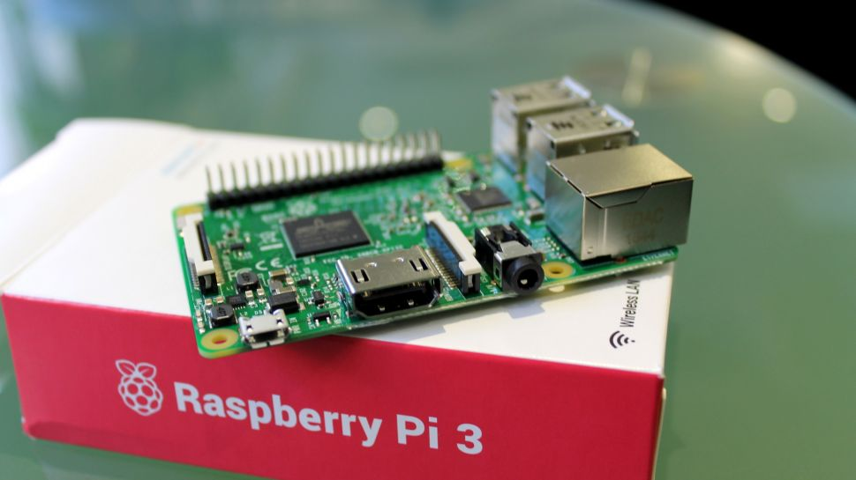
知识概要
创客教育普惠课程之——树莓派
树莓派是什么
怎样安装树莓派
树莓派开机

Slide 7
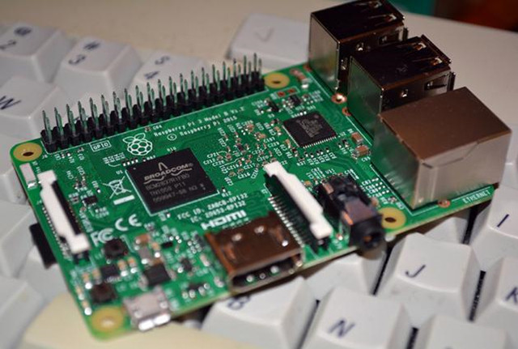
树莓派是什么？
创客教育普惠课程之——树莓派
树莓派就是一个微型电脑，里面的操作系统为linux（debian版本），linux可以支持很多驱动，不用手写。另外，官网上有集成的驱动api，C、python等都有。 Raspberry Pi(中文名为“树莓派”,简写为RPi，或者RasPi/RPi)是为学生计算机编程教育而设计，只有信用卡大小的卡片式电脑。

Slide 8
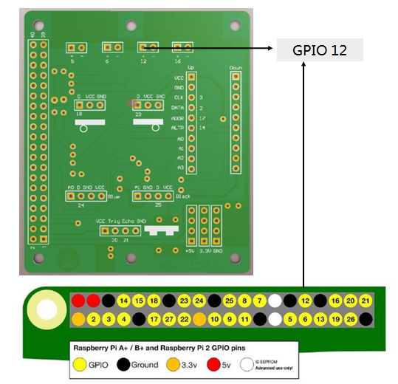
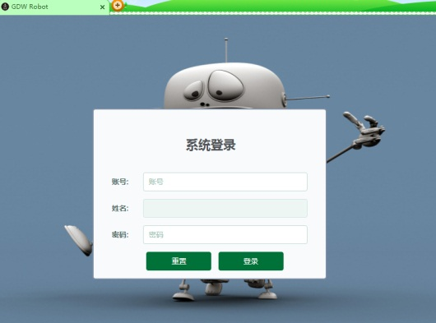
创客教育普惠课程之——树莓派
如何使用树莓派进行编程学习？
采用杭州古德微机器有限人公司开发的扩展板和线上编程平台。
树莓派
扩展板
GDW编程平台

Slide 9
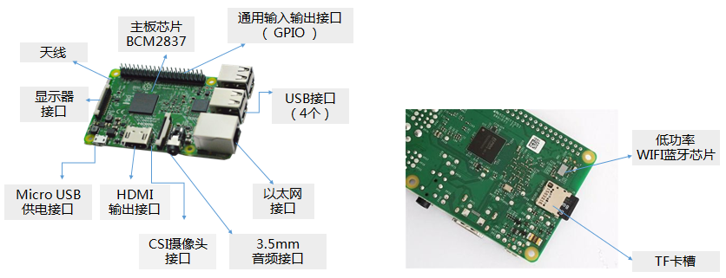
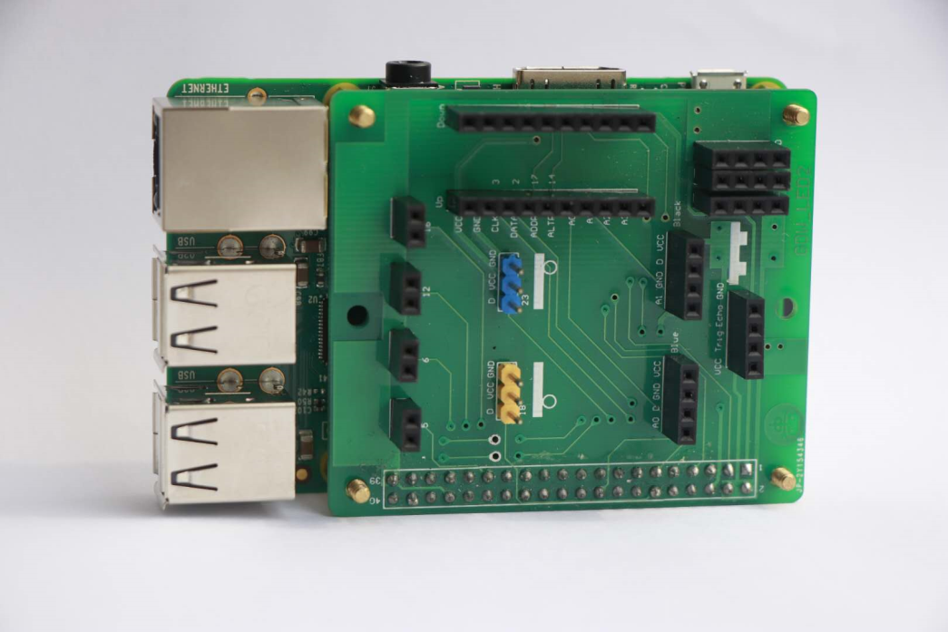
创客教育普惠课程之——树莓派
树莓派派各部分
树莓派扩展

Slide 10
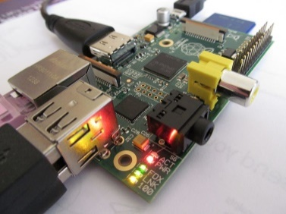
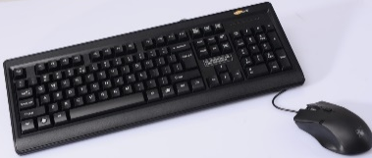
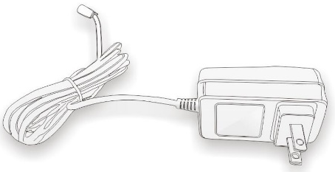
如何安装树莓派？
创客教育普惠课程之——树莓派
1.插入SD卡
红色的部分朝下
2.具有HDMI（俗称高清数据线）接口的显示器或电视
数据
SD卡
连接
拓展板
键盘
安装步骤
3.插上鼠标和键盘
常见的
手机充电器
4.插上电源
鼠标
温馨提示：
1. 先打开电视或显示器；
2. SD卡红色的正面朝下；
3.可以使用常见的5V 2A安卓手机充电器电源，也可直接使用开机的
电脑供电；
4.如果线都连接正确还没有开机，确定先打开显示器，再给树莓派供电。

Slide 11
树莓派开机
创客教育普惠课程之——树莓派
连接上电源后，树莓派上的指示灯会闪烁，
显示器很快会有显示，是操作系统的加载过程。
等待启动了Linux系统，会显示如下桌面。

Slide 12
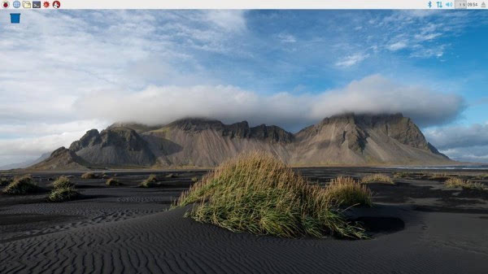
连接WIFI
创客教育普惠课程之——树莓派
单击右上角 网络图标，找到WIFI网络，输入无线网络密码，就能将树莓派连接到网络了。
输入WIFI密码，需要用到鼠标、键盘，自行连接到树莓派USB上就可以了。
温馨提示：
1. 如果WIFI的用户名是中文的将不能连接到网络，一定是英文
或数字，不能有汉字。
2.如果没有键盘，可以单击鼠标右键，在快捷菜单中就能找到
可以使用的软键盘。

Slide 13
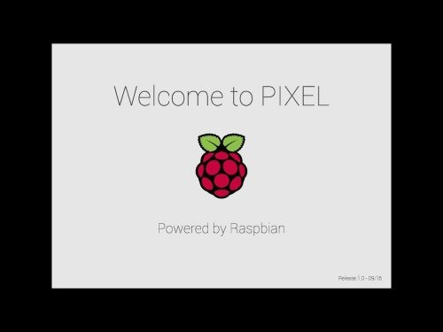
创客教育普惠课程之——树莓派
练习
1
2
3
说出树莓派拓展板各部分名称
安装树莓派
登录树莓派，了解LINUX系统

Slide 14
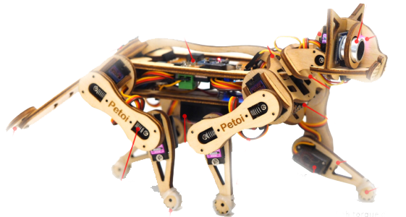
创客教育普惠课程之——树莓派
拓展练习
登录树莓派编程平台，用浏览器打开
www.gdwrobot.cn/robot_system了解编程平台。

Slide 15
创客教育普惠课程之——树莓派
2 点亮小灯
1.安装LED灯
2 .进入GDW编程平台
3.系列点亮小灯任务
考察点

Slide 16
知识概要
创客教育普惠课程之——树莓派
GPIO和扩展板
安装LED小灯
编程前的进入准备操作
循环命令
任务1 点亮小灯/熄灭小灯
任务2 小灯亮3秒后熄灭
任务3 10秒内，灯闪烁5次
任务4 跳动的小灯（不带参数的循环）
任务5 分析指令

Slide 17
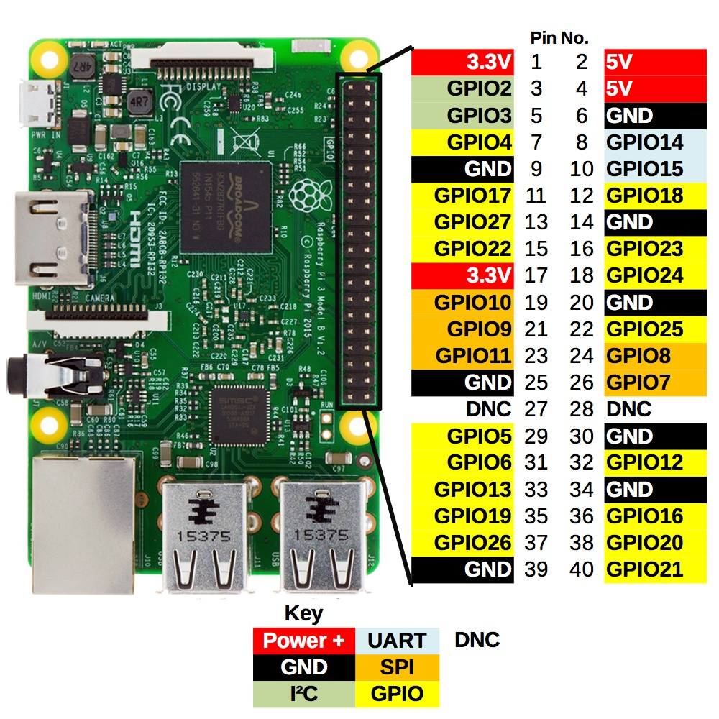
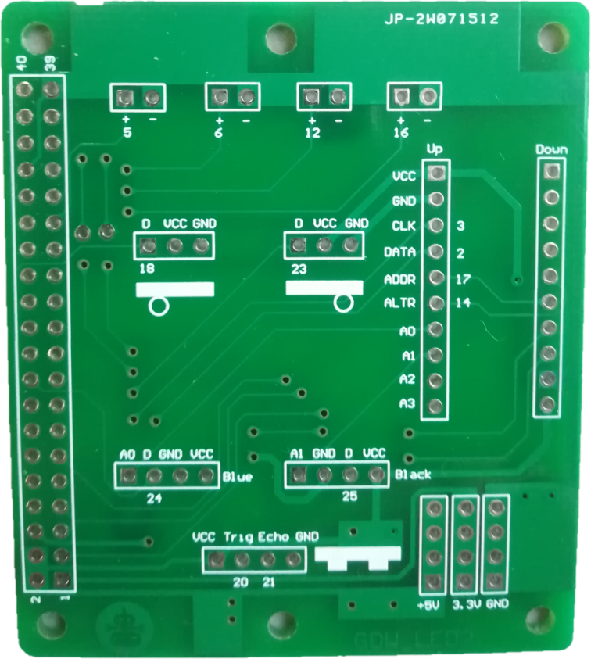
创客教育普惠课程之——树莓派
GPIO和扩展板
扩展板引脚标的数字
都是GPIO的意思。
12
General Purpose Input Output
（通用输入/输出）简称为GPIO
即这个引脚可以输出信号
（比如点亮小灯） ，
也可以接受信号
（比如接受红外传感器反馈）

Slide 18
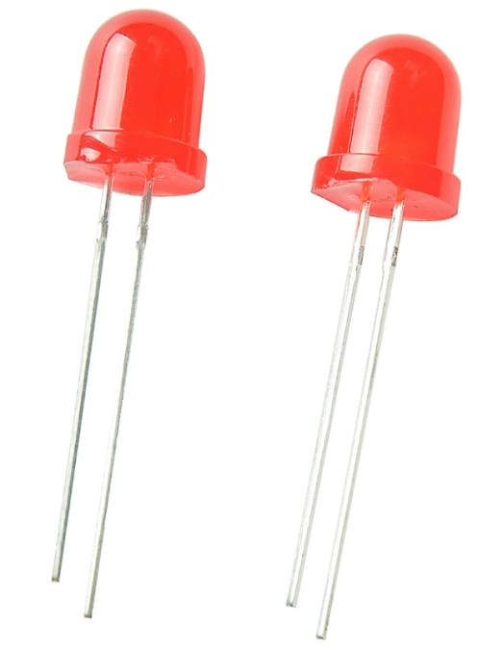
创客教育普惠课程之——树莓派
安装LED灯
发光二极管(LightEmitting Diode,LED)简称为LED，是一种半导体组件。
短脚负极
长脚正极
拓展板上有5号、6号、12号、16号共四个接口可以接LED灯。

Slide 19
进入GDW编程平台
创客教育普惠课程之——树莓派
单击菜单中Web Browser输入网址：
www.gdwrobot.cn/robot_system/#/login
或选择GDW Robot项目就会出现系统登录界面
输入账号和密码，进入GDWROBOT古德微机器人。
点击设备控制，即进入编程界面。
点击连接设备即做好编程后的测试准备工作。

Slide 20
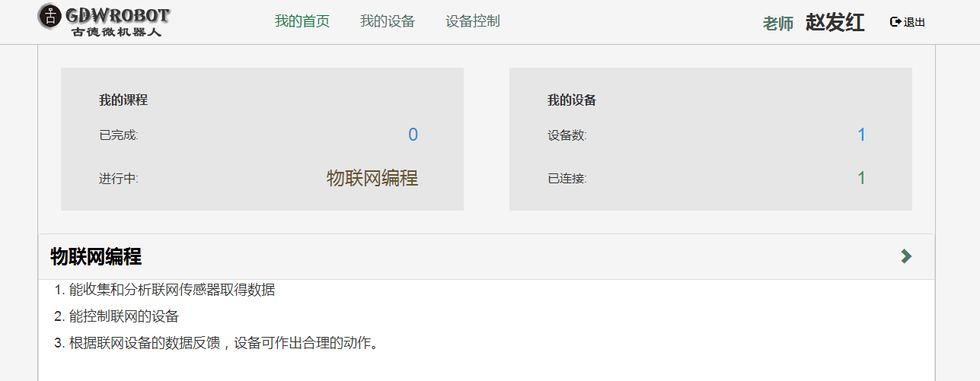
进入GDW编程平台
创客教育普惠课程之——树莓派
点击“我的设备” ，及下面的“控制”。
点击连接设备出现5个勾后即做好编程前的准备工作。

Slide 21
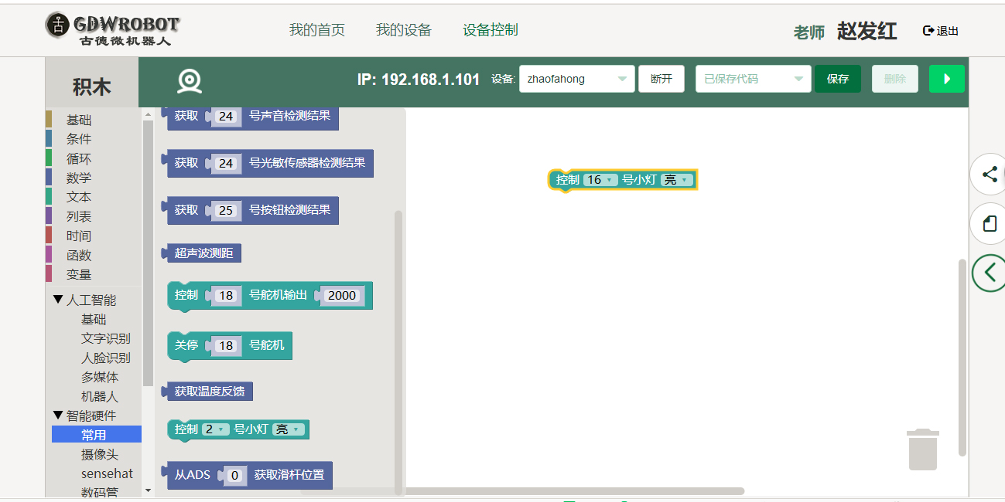
创客教育普惠课程之——树莓派
任务1 点亮/熄灭小灯
操作步骤：
1.智能硬件——常用——控制【*号小灯】——亮或灭
2.点击绿色箭头运行程序即可点亮或熄灭相应小灯

Slide 22
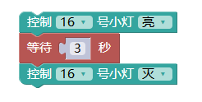
创客教育普惠课程之——树莓派
任务2 小灯亮3秒后熄灭
操作步骤：
1. 智能硬件——常用——控制【*号小灯】——亮；
2. 时间——等待3秒；
3. 智能硬件——常用——控制【*号小灯】——灭
程序的顺序结构
程序一次性运行完；
结果按照结尾处的指令；
用于单次控制

Slide 23
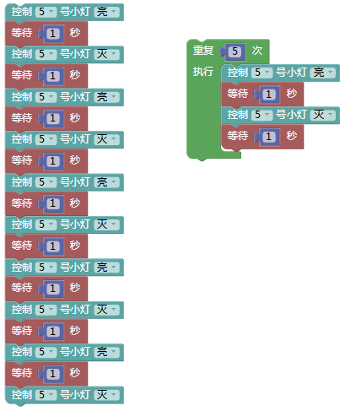
创客教育普惠课程之——树莓派
任务3 10秒内，灯闪烁5次
操作步骤：
1. 循环5次——执行；
2.智能硬件——常用——控制【*号小灯】——亮；
3.时间——等待1秒；
4. 智能硬件——常用——控制【*号小灯】——灭；
5.时间——等待1秒；
循环结构

Slide 24
创客教育普惠课程之——树莓派
循环控制
在不少实际问题中有许多具有规律性的重复操作，因此在程序中就需要重复执行某些语句。
一组被重复执行的语句称之为循环体，能否继续重复，决定循环的终止条件。
不带参数的循环控制
不同之处：
在执行三个程序块后，第1个程序块的现象是只看到一亮马上就熄灭了；第2个程序块的现象是灯长亮之后熄灭；第3个程序块的现象是真正看到了重复亮、灭循环5次。
在设计程序时，一定要能真正体现出循环执行的过程。

Slide 25
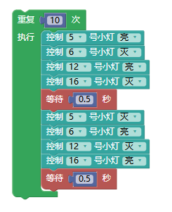
创客教育普惠课程之——树莓派
任务4 跳动的小灯（不带参数的循环）
运行效果：
5和12号灯亮，6和16号灯灭；0.5秒钟后，
5和12号灯灭，6和16号灯亮，循环10次。
思考：
1. 循环体是什么？
2. 循环终止的条件是什么？
3. 重复执行了几次？
4. 每个小灯亮了几次，灭了几次？
5.从开始到结束，程序执行了多长时间？

Slide 26
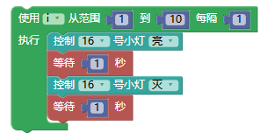
创客教育普惠课程之——树莓派
创客教育普惠课程之——树莓派
任务5 分析指令
思考：
1. 循环体是什么？
2. 循环终止的条件是什么？
3. 重复执行了几次？
4. 小灯亮了几次，灭了几次？
5.从开始到结束，程序执行了多长时间？
创客教育普惠课程由“吴俊杰和他的朋友们”教师团队开发

Slide 27
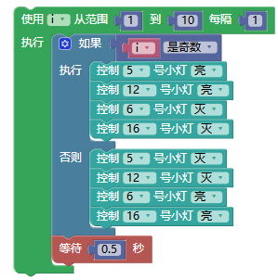
创客教育普惠课程之——树莓派
拓展练习
使用参数循环修改任务修改任务4
思考：
1. 循环体是什么？
2. 循环终止的条件是什么？
3. 重复执行了几次？
4. 小灯亮了几次，灭了几次？
5. 从开始到结束，程序执行了多长时间？

Slide 28
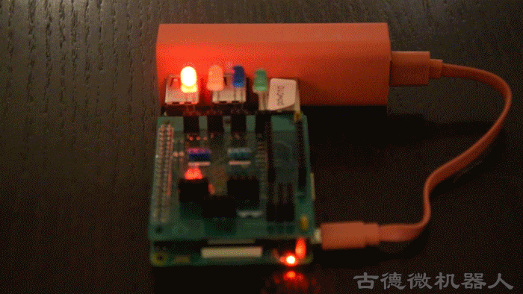
创客教育普惠课程之——树莓派
3 流水灯
1. 流水灯概念
2.简单流水灯
3.复杂流水灯
考察点

Slide 29
知识概要
创客教育普惠课程之——树莓派
流水灯的概念
简单流水灯
复杂流水灯

Slide 30
流水效果
创客教育普惠课程之——树莓派
流水效果是流畅、连续不断。

Slide 31
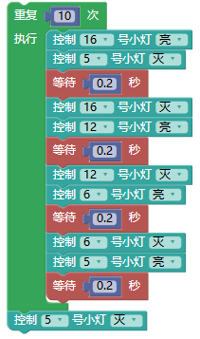
创客教育普惠课程之——树莓派
简单的流水灯
使用循环命令制作如流水般循环亮起的小灯。

Slide 32
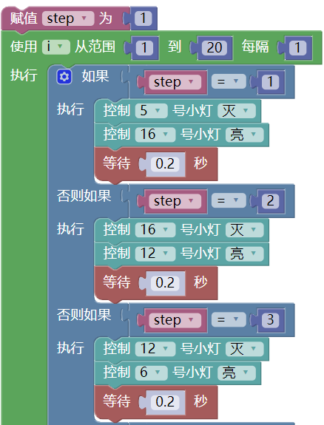
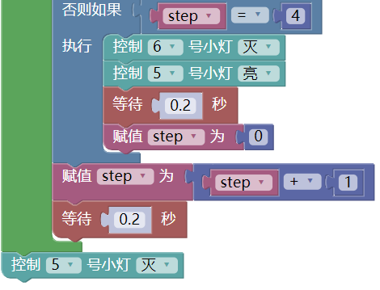
任务2 用条件控制流水灯
创客教育普惠课程之——树莓派

Slide 33
创客教育普惠课程之——树莓派
拓展练习——
任务描述：制作一个炫酷跑马灯灯，可通过连线扩展
短的接地，
标数字的接正
都可编程控制
跑马灯概念
与流水灯不同，跑马灯依次点亮所有LED灯，然后从终点的LED灯逐渐熄灭。

Slide 34
创客教育普惠课程之——树莓派
4 呼吸灯
1. 呼吸灯的概念
2 .原理
3.安装
4. 系列任务
考察点

Slide 35
知识概要
创客教育普惠课程之——树莓派
呼吸灯的概念
PWM的意义
任务1 慢慢变亮的呼吸灯
任务2 慢慢变暗的呼吸灯
任务3 不断呼吸的灯

Slide 36
呼吸灯的概念
创客教育普惠课程之——树莓派
灯慢慢到最亮，然后慢慢变暗的灯。
灯的亮度超出一定范围，肉眼无法觉察亮度变化。

Slide 37
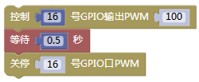
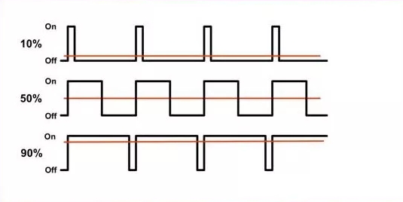
创客教育普惠课程之——树莓派
控制LED灯的亮度
什么是PWM?
PWM就是我们信号的占空比（比如我们这里信号是
0-3000，那300就是10%）

Slide 38
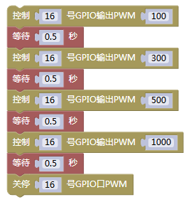
任务1 慢慢变亮的呼吸灯
创客教育普惠课程之——树莓派
PWM用完要关停啊

Slide 39
创客教育普惠课程之——树莓派
任务1 慢慢变亮的呼吸灯
【使用带参数的循环优化任务】

Slide 40
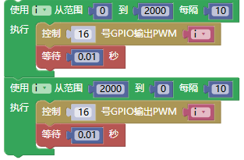
创客教育普惠课程之——树莓派
任务2 呼吸灯
效果：慢慢变亮再慢慢变暗

Slide 41
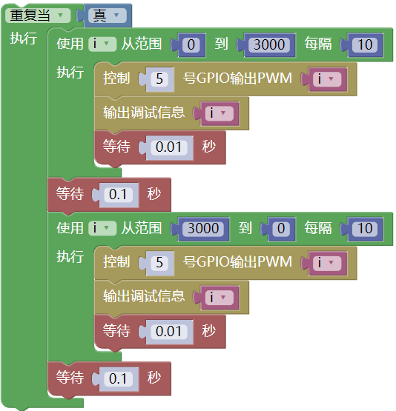
创客教育普惠课程之——树莓派
任务3 不断呼吸的灯

Slide 42
创客教育普惠课程之——树莓派
拓展练习——呼吸接力流水灯
任务描述：
四盏灯，每一盏灯都是从最暗到最亮，再到最暗，然后点亮下一盏灯。每次亮的只有一盏灯，其它的都不亮。
思考：
1. 小灯控制和风扇控制的相同点？
2. 小灯呼吸和风扇转速的联系？

Slide 43
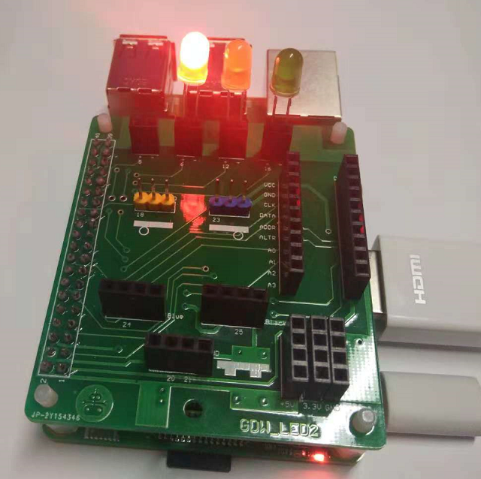
创客教育普惠课程之——树莓派
5 红绿灯
1.红绿灯的概念
2.安装
3. 系列任务
考察点

Slide 44
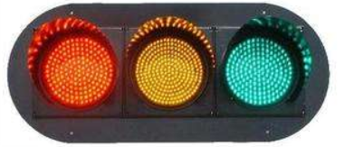
知识概要
创客教育普惠课程之——树莓派
红绿灯的概念
任务1 一个方向的红绿灯
任务2 通过变量定义使程序更易读
任务3 两个方向的红绿灯

Slide 45
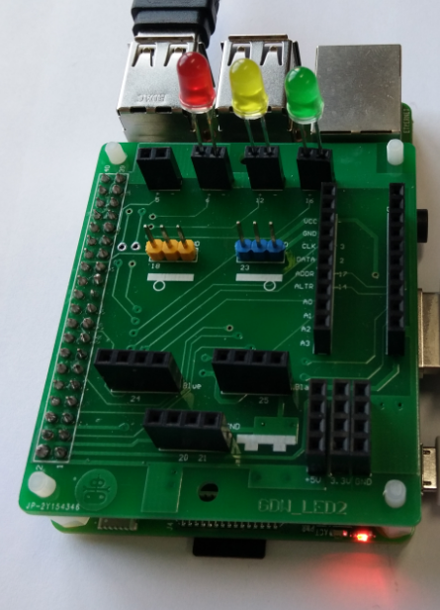
红绿灯的概念
创客教育普惠课程之——树莓派
红绿灯由红、黄、绿三种颜色的灯交替亮灭，达到警示提醒的作用。其中红灯和绿灯亮的时间长一些，黄灯亮的短一点，三灯亮的顺序为：红——黄——绿。
任务1 硬件链接
6号引脚红灯亮，12号引脚黄灯，16号引脚绿灯。

Slide 46
创客教育普惠课程之——树莓派
无限循环
因为红绿灯需要24小时工作，这就需要使用无限循环命令。而系统里没有无限循环命令块，我们可以使用下图命令块，做到无限循环。

Slide 47
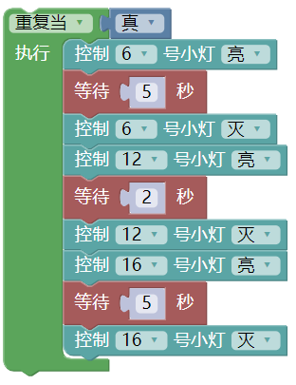
创客教育普惠课程之——树莓派
任务1 一个方向上的红绿灯的程序
红灯亮5秒，黄灯亮2秒，绿灯亮5秒。

Slide 48
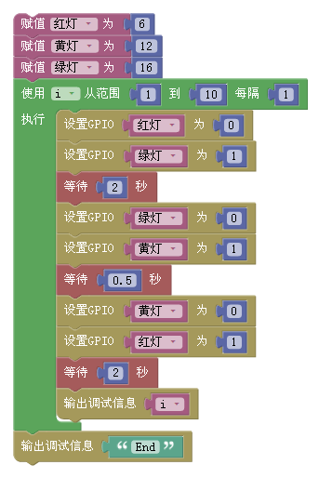
创客教育普惠课程之——树莓派
任务2 通过变量定义使程序更易读
红灯亮2秒，黄灯亮0.5秒，绿灯亮2秒。

Slide 49
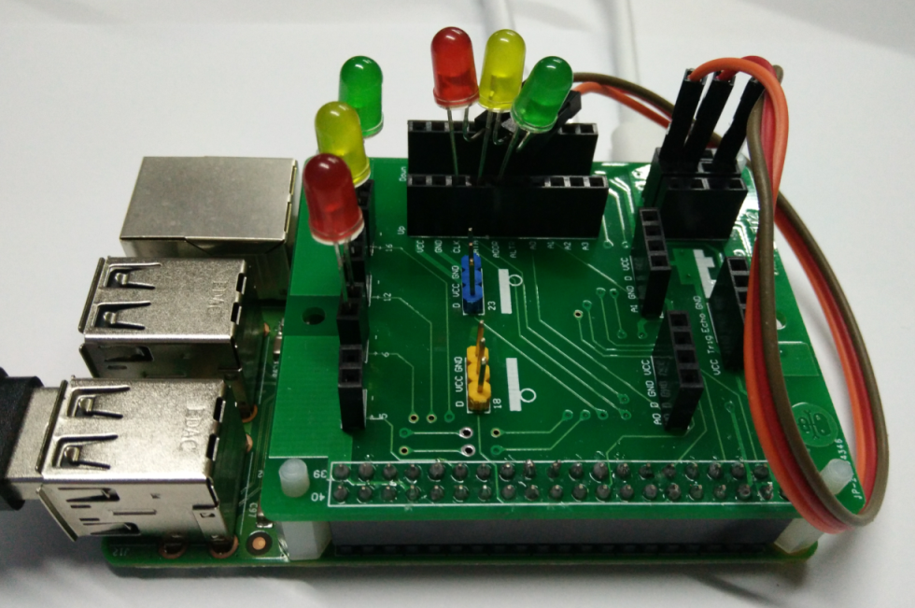
创客教育普惠课程之——树莓派
任务3 两个方向上的红绿灯
红绿灯分为前后左右四个方位，如果将前后当作一个方向，左右就是另一个方向，且一个方向上的亮法一致。尝试做出两个方向上的红绿灯，让作品更接近现实。
任务3 硬件链接
左右方向：6号引脚红灯，12号引脚黄灯，16号引脚绿灯。
前后方向：3号引脚红灯，2号引脚黄灯，17号引脚绿灯。

Slide 50
创客教育普惠课程之——树莓派
任务3 两个方向上的红绿灯流程图

Slide 51
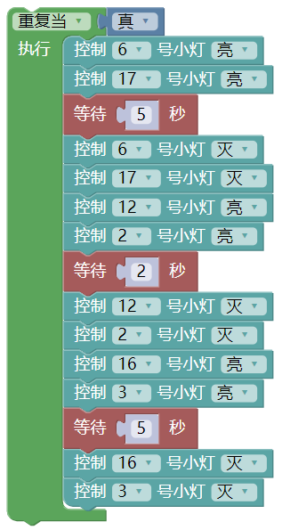
创客教育普惠课程之——树莓派
任务3 两个方向上的红绿灯的程序

Slide 52
创客教育普惠课程之——树莓派
拓展练习——四个方向上的红绿灯
思考：
1. 引入变量是否能使红绿灯更容易编写？

Slide 53
创客教育普惠课程之——树莓派
6 智能小风扇
1. 认识、安装红外传感器
2 .调试红外传感器
3. 连接风扇
4. 智能小风扇
考察点

Slide 54
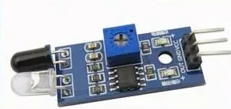
知识概要
创客教育普惠课程之——树莓派
红外传感器的基本原理
红外传感器的作用
正确安装红外传感器
调试红外传感器
红外传感器 点亮小灯/熄灭小灯
智能小风扇

Slide 55
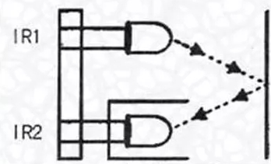
创客教育普惠课程之——树莓派
信号反射

Slide 56
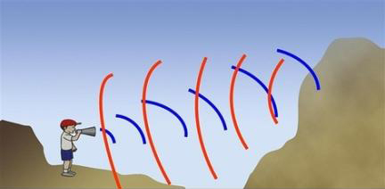
红外传感器的作用——障碍物检测
创客教育普惠课程之——树莓派
如果用获取红外反馈这个命令时，有遮挡为1，无遮挡为0；
如果直接获取GPIO反馈时，有遮挡为0，无遮挡为0接收到信号，为0。

Slide 57
安装红外传感器
创客教育普惠课程之——树莓派
顺时针旋转检测距离增加，逆时针旋转检测距离减少。检测距离为（2-30cm）
放大倍数
5V（正极）VCC
接收管
接地（负极）GND
输出信号（0或1）D
发射管
接线口诀：一一对应
OUT GND VCC
D GND VCC
正确连接后，无障碍时红外传感器亮一个灯，有障碍时红外传感器亮两个灯。

Slide 58
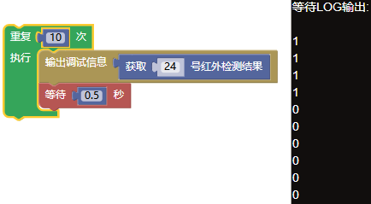
创客教育普惠课程之——树莓派
任务1 调试信息 查看红外检测结果
点击箭头展开日志输出区
红外传感器光的发射与接收。

Slide 59
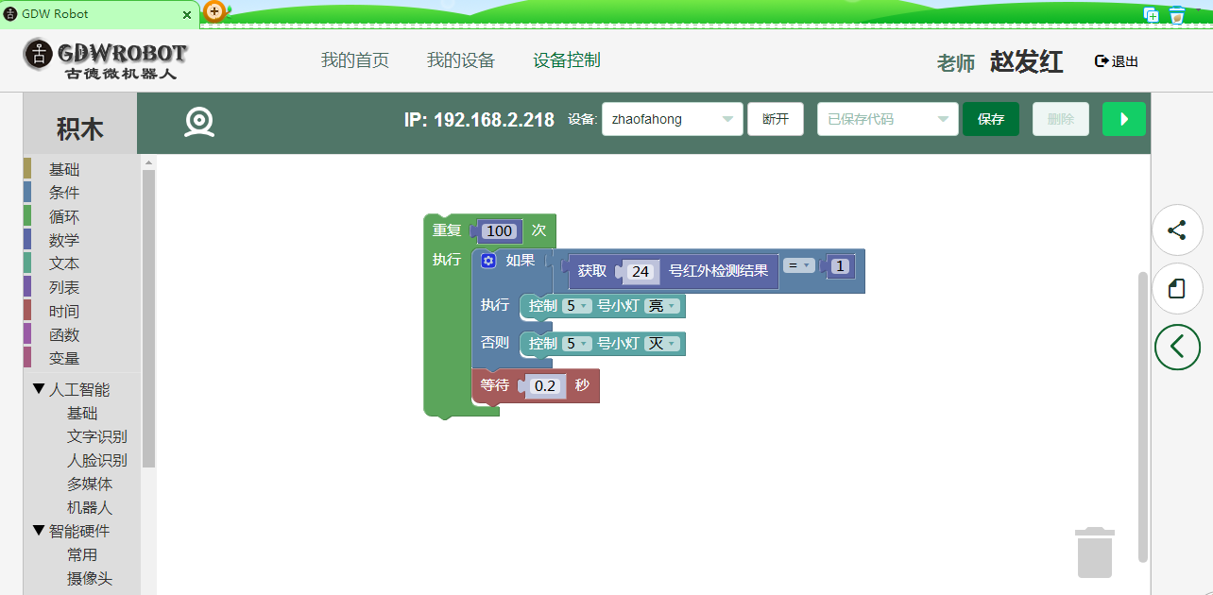
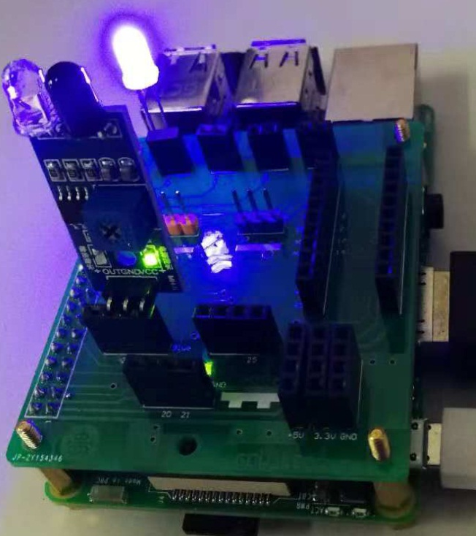
创客教育普惠课程之——树莓派
任务2 用小灯指示是否有障碍物
任务描述：
有障碍物灯亮，无障碍物灯灭。

Slide 60
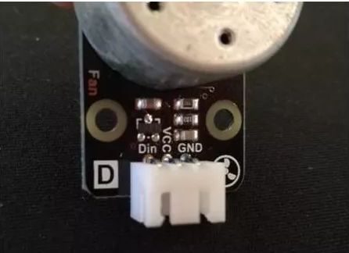
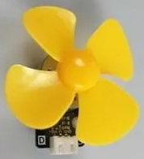
创客教育普惠课程之——树莓派
任务3 连接风扇
连接原则一一对应
Din——D
VCC——VCC
GND——DND
控制风扇转动

Slide 61
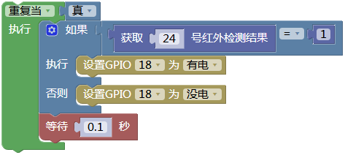
创客教育普惠课程之——树莓派
任务4 智能小风扇
智能风扇工作原理
当红外传感器接收到信号时（有人），风扇转动。
红外线控制小风扇

Slide 62
创客教育普惠课程之——树莓派
拓展练习
如何控制风扇转动的快慢
思考：
1. 小灯控制和风扇控制的区别？
2. 小灯闪烁和风扇转速的联系？

Slide 63
创客教育普惠课程之——树莓派
7 按钮控制灯
1. 认识按钮元器件
2 .能正确连接按钮
3. 了解按钮工作原理
4.按钮系列任务
考察点

Slide 64
知识概要
创客教育普惠课程之——树莓派
认识按钮
按钮的检测
按钮的连接、控制
任务1：检测按钮状态
任务2：用小灯来指示按钮是否按下
任务3：按键每按一次，输出调试信息增加1
任务4：用按钮控制小灯亮灭

Slide 65
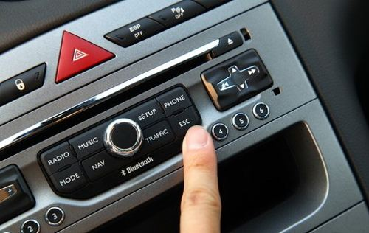
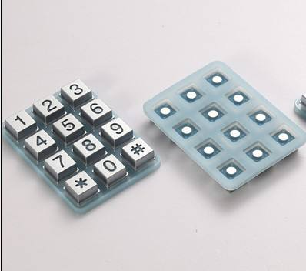
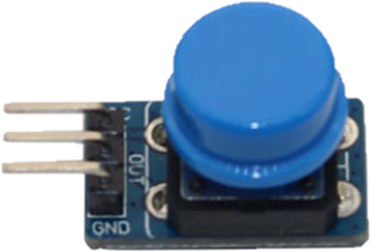
创客教育普惠课程之——树莓派
生活中的按钮
有什么区别呢？

Slide 66
创客教育普惠课程之——树莓派
按钮是如何检测的呢？
通过高低电平来判断有没有按下
低电平（0） 高电平（1）
松开时低电平（0） 按下时高电平（1）

Slide 67
创客教育普惠课程之——树莓派
按钮的连接
一一对应原则
VCC：电源
GND：地
OUT：反馈

Slide 68
创客教育普惠课程之——树莓派
接VCC电源正极
接信号线（GPIO25）
接地 （电源负极）

Slide 69
任务1：检测按钮状态
创客教育普惠课程之——树莓派
按钮正确连接在树莓派主板上后，如何判断按钮按下
以及松开时的状态和系统值呢？我们可以通过输出调试
信息来直观感受按钮的状态。
建“按钮状态”这一变量，检测按钮100次按下或者松开时，
输出调试窗口的值。
这时你觉得按钮按下时的值是1还是0呢？

Slide 70
任务2：用小灯来指示按钮是否按下
创客教育普惠课程之——树莓派
看到了按钮的不同返回值，这时候让我们来加上
一盏led灯，当按钮按下时灯亮起来，按钮松开时，
灯灭掉。快来挑战一下！

Slide 71
任务3：按键每按一次，输出调试信息增加1
创客教育普惠课程之——树莓派
恭喜你已经可以用按钮状态控制灯的亮灭了！
这一环节，让我们再来挑战按钮的数值：每按下一次
按钮，调试输出的值增加1，开动脑筋，一起来尝试！
换成每按下一次按钮，输出的值减少1，你能做出来吗？

Slide 72
任务4：用按钮控制小灯亮灭
创客教育普惠课程之——树莓派
要求：
（1）记录灯的状态
（2）如果检测到按钮按下，变换灯的状态
（3）按钮无按下，灯状态保持不变

Slide 73
创客教育普惠课程之——树莓派
拓展练习
尝试通过一个按钮控制多个灯的亮灭！

Slide 74
创客教育普惠课程之——树莓派
8 红外控制灯
考察点
1 .能正确连接红外传感器
2.红外传感器系列任务

Slide 75
知识概要
创客教育普惠课程之——树莓派
红外传感器的连接
任务1：用手控制灯的闪烁
任务2：手势控制开关灯
任务3：双红外手势控制开关灯

Slide 76
创客教育普惠课程之——树莓派
红外传感器连接
正确连接后
无障碍物时红外亮一个灯
有障碍物时红外传感器亮两个灯
测试：1. 用杜邦线连接GND 和VCC后红外传感器是否能正常工作？
2. 把红外传感器的OUT接其他GPIO（比如25）是否也能工作？

Slide 77
任务1：用手控制灯的闪烁
创客教育普惠课程之——树莓派
用数字记录红外传感器检测到障碍物的次数，
每检测到障碍物一次，变换灯的状态。
思考：1. 如何改变小灯的闪烁频率？

Slide 78
任务2：手势控制开关灯
创客教育普惠课程之——树莓派
现在用挥手来控制灯的开关，同样是用数字记录
红外传感器检测到障碍物的次数，每检测到障碍物一次，
变换灯的状态。
思考： 为什么加了等待
0.5秒就不一样了吗？

Slide 79
任务3：双红外手势控制开关灯
创客教育普惠课程之——树莓派
我们增加一个红外传感器。一个红外传感器用于开灯，
一个红外传感器用于关灯。第二个红外传感器我们需要
用杜邦线连接到对应的接口，我们这里选连GPIO 25。
思考： 为什么红外传感器
不能像连GPIO 24一样直接插
GPIO25？

Slide 80
创客教育普惠课程之——树莓派
拓展练习
尝试通过一个红外传感器控制多个灯，但是一次只能亮一个灯（类似流水灯）。

Slide 81
创客教育普惠课程之——树莓派
9 光感控制灯
1.认识光敏传感器
2. 了解光敏传感器工作原理
3 .能正确连接光敏传感器
4.光敏传感器系列任务
考察点

Slide 82
知识概要
创客教育普惠课程之——树莓派
认识光敏传感器
了解光敏传感器的工作原理
光敏传感器的连接
任务1：光敏传感器的检测
任务2：黑夜自动亮灯，白天自动灭灯
任务3：通过模拟信号，知道光线强弱
任务4：智能补光灯

Slide 83
创客教育普惠课程之——树莓派
光敏传感器是对外界光信号或光辐射有响应或转换功能的敏感装置。最简单的光敏传感器是光敏电阻，当光子冲击接合处就会产生电流。
它的种类繁多，主要有：光电管、光电倍增管、光敏电阻、光敏三极管、太阳能电池、红外线传感器、紫外线传感器、光纤式光电传感器、色彩传感器、CCD和CMOS图像传感器等。

Slide 84
创客教育普惠课程之——树莓派
光敏传感器的工作原理：
光敏传感器是利用光敏元件将光信号转换为电信号的传感器，它的敏感波长在可见光波长附近，包括红外线波长和紫外线波长。光传感器不只局限于对光的探测，它还可以作为探测元件组成其他传感器，对许多非电量进行检测，只要将这些非电量转换为光信号的变化即可。

Slide 85
创客教育普惠课程之——树莓派
光敏传感器的连接
对亮度敏感
检测光强度
VCC：电源正极
GND：电源负极
DO：数字输出信号 D
AO：模拟输出信号

Slide 86
创客教育普惠课程之——树莓派
光敏传感器连接
正确连接后
有光时光敏传感器亮两个灯
无光时光敏传感器亮一个灯
思考：1. 光敏传感器那根引脚是用来输出数字信号的？
2. 光敏传感器那根引脚是用来输出模拟信号的？

Slide 87
任务1：光敏传感器的检测
创客教育普惠课程之——树莓派
光敏传感器正确连接在树莓派主板上后，如何判断光敏传
感器的检测数值呢？我们可以通过输出调试信息来直观
感受光敏传感器的检测状态。
环境亮
1表示白天
0表示夜晚
环境暗

Slide 88
任务2：黑夜自动亮灯，白天自动灭灯
创客教育普惠课程之——树莓派
有了光敏传感器，就能很轻易的检测当前环境的状态了，
我们能不能用光敏传感器，制作一盏智能小灯呢？即：
白天小灯熄灭，黑夜小灯亮起！这样我们就能节约用电，
成为节电小达人了！

Slide 89
创客教育普惠课程之——树莓派
任务3：通过模拟信号，知道光线强弱
增加连接模数（ A/D ）转换模块， 通过获取模拟信号，我们可以知道光的强弱

Slide 90
创客教育普惠课程之——树莓派
任务4：智能补光灯
在感知环境亮度的基础，结合第五课学习的呼吸灯，我们可以制作一个智能补光灯。
思考： 1. 环境光亮度反馈的模拟信号是如何和小灯的亮度结合起来的？
2. 如何测量模拟信号反馈的最大值和最小值？

Slide 91
创客教育普惠课程之——树莓派
拓展练习——向阳花
任务描述：
使用多个光敏传感器，让花朵始终面向光线最强的方向（可用180度舵机制作实物， 也可用指示灯代替）。
思考：
如何通过参考模拟量的输出，
调整传感器的触发阈值？

Slide 92
创客教育普惠课程之——树莓派
10 超声波传感器测距
1. 认识超声波传感器
2 .应用范围
3.安装
4. 系列任务
考察点

Slide 93
创客教育普惠课程之——树莓派
超声波传感器
超声波
人的耳朵能听到的声波频率为20～20000Hz，当声波
的振动频率大于20000Hz时，人耳无法听到。超声波
因其频率下限大约等于人的听觉上限而得名。因此，
我们把频率高于20000赫兹的声波称为“超声波”。
超声波传感器超是将超声波信号转换成电信号的传感器。
有两个探头，一个发射超声波，另一个接收。有效测距
范围为2——400CM，2CM以内为盲区。

Slide 94
创客教育普惠课程之——树莓派
应用范围
液位探测
加湿器
距离探测

Slide 95
超声波测距原理
工作原理是：
超声波发射，遇到物体被反射，传输回来被检测。
根据发送和接收到的时间差，可计算阻碍物的距离。
思考：
与红外传感器的区别？

Slide 96
超声波传感器的引脚
1. VCC电源端
2. TRIG控制端
3. ECHO接收端
4. GND地线（也即电源的负极）

Slide 97
任务1——
输出超声波调试信息
障碍物远
单位：厘米
障碍物近

Slide 98
创客教育普惠课程之——树莓派
任务2——
超声波感应控制刹车灯
距离远
距离≤30厘米
思考：设置GPIO 命令和控制小灯命令有什么区别？

Slide 99
创客教育普惠课程之——树莓派
任务3——
通过多个灯来显示不同距离
思考：怎样用一个灯的亮度来表示不同距离呢 ？

Slide 100
创客教育普惠课程之——树莓派
拓展任务
夏天里，人们使用电风扇时，有时候会忘记关闭或
懒于打开，结合第三课风扇的使用，尝试做一款智
能电风扇，当人靠近时，风扇工作，当人离开时，
风扇停止转动。

Slide 101
11 文字识别
1.认识摄像头
2.能正确连接摄像头
3. 微信登陆
4.了解文字识别工作原理
5.摄像头文字识别系列任务
考察点

Slide 102
知识概要
创客教育普惠课程之——树莓派
认识摄像头
了解文字识别的工作原理
摄像头的连接
任务1：用摄像头拍一张照片
任务2：微信登陆
任务3：识别图片上的文字
任务4: 命令行拍摄照片

Slide 103
摄像头
创客教育普惠课程之——树莓派
认识摄像头
摄像头(CAMERA或WEBCAM)又称为电脑相机、电脑眼、电子眼等，是一种视频输入设备，被广泛的运用于视频会议，远程医疗及实时监控等方面。
摄像头一般具有视频摄像/传播和静态图像捕捉等基本功能，它是借由镜头采集图像后，由摄像头内的感光组件电路及控制组件对图像进行处理并转换成电脑所能识别的数字信号，然后借由并行端口或USB连接输入到电脑后由软件再进行图像还原。

Slide 104
树莓派摄像头
普通摄像头
可调焦摄像头
摄像头的连接
摄像头使用软排线进行连接，垂直插入接口。
Tips：有触点的一侧朝向HDMI接口。摄像头不支持热插拔，连接后需要重启。

Slide 105
任务1：用摄像头拍摄照片
摄像头正确连接在树莓派主板上后，如何使用摄像头进行
工作呢？
图片存储路径

Slide 106
任务2：发送照片到微信上
Tips：需要准备一部安装微信的智能手机，
Tips：完成上面的两个步骤，会出现二维码，用微信扫描，即可登陆，

Slide 107
任务3：文字识别
如何获取图片上的文字，并输出到调试器中？
工作原理：按下按钮触发摄像头拍摄照片并存储在系统中，
通过获取图片中的文字信息指令读取拍摄照片内容，
然后在Log显示区输出调试信息。
Tips：使用可调焦摄像头可以放大或缩小被拍摄物体。调整合适的焦距可拍出更清晰的文字照片。

Slide 108
任务4：命令行拍摄照片
用命令 raspistill -o cam.jpg进行拍照
拍完照后，可在/home/pi目录下找到 名为cam.jpg的照片。
Tips：由于使用编程平台拍照后，摄像头一直处于使用状态，需要重启树莓派后才能用命令行。

Slide 109
创客教育普惠课程之——树莓派
拓展任务
使用搜索引擎搜索raspistill ，找到介绍raspistill 使用方法。
根据提示测试各种有趣的功能，并进行验证。
比如：可设置图片大小，图像特效等。

Slide 110
12 语音输出
1.认识语音输出
2.了解车牌识别入库工作原理
3 .语音输出系列任务
考察点

Slide 111
知识概要
创客教育普惠课程之——树莓派
认识语音输出
了解智能停车场的工作原理
任务1：校园广播员
任务2：模拟停车场识别车牌
任务3：智能停车场

Slide 112
语音输出
创客教育普惠课程之——树莓派
语音输入输出装置是指将人的语音信息直接输入或输出计算机的人机接口装置。人们在日常生活中大部分是通过语音来传递信息的，因此语音输入输出装置是人机接口装置的重要发展方向。比如现在比较常用的手机付款，商家收到付款时会有语音提醒。
树莓派连接音响

Slide 113
任务1：校园广播员
雨天，校园广播员通过广播系统通知同学们不出操。
能否用树莓派设计一个智能的校园广播员？
思考：结合按钮，当按钮按下时，广播播放”不出操”的
消息。

Slide 114
任务2：模拟停车场
你知道停车场的智能停车是怎么做的吗？车辆进入停车
场前摄像头拍照，识别车牌，语音广播，车辆进入。
思考：哪个传感器更适合摄像头前面有车出现？

Slide 115
任务3：智能停车场
使用人工智能指令，不仅可以读取车牌号，还能识别车牌
颜色等信息，可以识别真实的车牌信息。
Tips：图片一定要包含真车牌的图像哦

Slide 116
创客教育普惠课程之——树莓派
拓展练习
结合舵机和红外传感器的使用，尝试做一个模拟自动识别车牌入库的程序。
工作原理：识别车牌数字—存储车牌信息—道闸门抬起—车辆进入车库

Slide 117
创客教育普惠课程之——树莓派
13 开启倒计时
1. 认识数码管元器件
2 . 能正确连接数码管
3. 了解数码管的工作原理
4. 用数码管进行倒计时
考察点

Slide 118
知识概要
创客教育普惠课程之——树莓派
认识数码管
数码管的连接
数码管的显示原理
任务1：用数码管显示数字
任务2：用数码管显示时间
任务3：用数码管显示两位数
任务4：用数码管倒计时

Slide 119
创客教育普惠课程之——树莓派
认识数码管
数码管：包含八段码（7个小灯+ 1个小圆点），和点亮小灯一样，通电就亮了。
“小圆点 ·”，·为0表示不显示右下角的点，1为显示

Slide 120
创客教育普惠课程之——树莓派
数码管的连接
接数据DATA
接时钟CLK
接地GND
接电源VCC

Slide 121
创客教育普惠课程之——树莓派
数码管的连接
一一对应原则
数码管 树莓派
VCC VCC
GND GND
SCL CLK
SDA DATA

Slide 122
创客教育普惠课程之——树莓派
数码管的亮度
数码管的相关指令：
设置数码管亮度，第一个参数0-3（表示
位置），第二个参数1-7（表示亮度）

Slide 123
创客教育普惠课程之——树莓派
数码管的小圆点
数码管的相关指令：
输入要显示的内容，第一个参数为0-3（显示
位置），第二个参数为0-9（显示数字），第
三个参数为0或1（是否显示点）

Slide 124
创客教育普惠课程之——树莓派
数码管显示时间
获取时间：年、月、日；时、分、秒。

Slide 125
任务1：用数码管显示数字
创客教育普惠课程之——树莓派
用数码管显示8：30
程序：

Slide 126
任务2： 用按钮控制数码管，显示数字0-9
创客教育普惠课程之——树莓派
数码管初始值为0，按钮按一次，显示数字增加1，直到9

Slide 127
任务3：用数码管倒计时
创客教育普惠课程之——树莓派
多位数显示原理：除以10的余数，获得最后一位，可以循环获取多位数的每一位。
数码管从数字99开始倒计时，直到数字0
程序：

Slide 128
任务4：用红外线控制数码管倒计时
创客教育普惠课程之——树莓派

Slide 129
创客教育普惠课程之——树莓派
拓展练习
用数码管倒计时模拟十字路口红绿灯

Slide 130
创客教育普惠课程之——树莓派
14 实时闹钟
考察点
1. 了解闹钟工作原理
2 .实时闹钟系列任务

Slide 131
知识概要
创客教育普惠课程之——树莓派
了解实时闹钟的工作原理
任务1：最简单的定时闹钟
任务2：倒计时触发闹钟
任务3：闹钟发声后，按钮按下闹钟停止发声

Slide 132
创客教育普惠课程之——树莓派
闹钟工作原理
当闹钟获取系统时间，与设定的时间相等时，就会触发蜂鸣器发声
闹钟获取系统时间指令：

Slide 133
创客教育普惠课程之——树莓派
闹钟工作原理
设置触发条件：
定时几点几分
多少时间之后
闹钟发声：

Slide 134
蜂鸣器连接
蜂鸣器连接:
VCC：电源3.3V
GND：地
I/O：控制
蜂鸣器
Tips：
如非必要不要撕掉蜂鸣器的纸片，否则声音会比较吵
蜂鸣器是低电平触发，即“没电”状态下响，“有电”状态下不响。

Slide 135
创客教育普惠课程之——树莓派
任务一：简单的定时闹钟
触发条件：定时几点几分

Slide 136
创客教育普惠课程之——树莓派
任务二：倒计时触发闹钟
触发条件：100秒以后

Slide 137
创客教育普惠课程之——树莓派
任务三：闹钟发声后，按钮按下闹钟停止发声

Slide 138
创客教育普惠课程之——树莓派
拓展练习
1. 在任务三的基础上加入数码管显示倒计时
2. 加一个红外传感器触发重设倒计时闹钟

Slide 139
创客教育普惠课程之——树莓派
15 定时炸弹
考察点
1. 了解定时炸弹工作原理
2. 定时炸弹系列任务

Slide 140
知识概要
创客教育普惠课程之——树莓派
了解定时炸弹工作原理
任务1：定时炸弹
任务2：为定时炸弹添加启动开关
任务3：增加倒计时显示，离爆炸越近冒号跳动越快

Slide 141
创客教育普惠课程之——树莓派
定时炸弹的工作原理：
定时炸弹工作原理：利用的是倒计时原理，倒计时结束后，炸弹引爆。同时离爆炸时间越近，提示越急促，使人感受到危险靠近的紧迫感。

Slide 142
任务1：定时炸弹 使用器材：蜂鸣器
创客教育普惠课程之——树莓派

Slide 143
任务2：为定时炸弹添加启动开关 使用按钮
创客教育普惠课程之——树莓派

Slide 144
任务3：增加倒计时显示，离爆炸越近冒号跳动越快
创客教育普惠课程之——树莓派

Slide 145
创客教育普惠课程之——树莓派
拓展练习
1. 修改程序，使红外传感器作为拆弹装置
2. 用一条杜邦线替代红外传感器，把线剪断拆弹成功。
3. 再增加一条杜邦线，如果剪到这根线立马爆炸。

Slide 146
16声控楼道灯
1. 光控灯
2. 声控灯
考察点

Slide 147
巩固：光敏传感器的连接
对亮度敏感
检测光强度
VCC：电源正极
GND：电源负极
DO：数字输出信号D
AO：模拟输出信号

Slide 148
任务1：白天灯灭，晚上灯亮
任务2 呼吸灯
思考：
白天灯灭，晚上有声音的时候灯亮？

Slide 149
声音传感器
任务2 呼吸灯
声音传感器的作用相当于一个话筒（麦克风），它用来接收声波。
该传感器内置一个对声音敏感的电容式驻极体话筒。
声波使话筒内的驻极体薄膜振动，导致电容的变化，而产生与之对应变化的微小电压。这一电压随后被转化成0-5V的电压，经过A/D转换被数据采集器接受，并传送给计算机。

Slide 150
声音传感器的连接
任务2 呼吸灯
对声音敏感
检测声音的强度
VCC：电源正极
GND：电源负极
OUT：D/接数字

Slide 151
任务2——测试声音传感器
任务2 呼吸灯
有声音
没有声音

Slide 152
任务3——楼道声控灯
任务2 呼吸灯
条件嵌套
（相当于逻辑与，即…并且…，才…）
光线不足，有声音时触发开灯
© 2018 古德微机器人

Slide 153
任务4——智能楼道声控灯
任务2 呼吸灯
加入倒计时的实时触发机制，避免即使条件满足灯会熄灭的尴尬。
思考：为什么任务四的程序比任务三更智能呢？
© 2018 古德微机器人

Slide 154
拓展练习
任务2 呼吸灯
思考：
调节光敏传感器、声音传感器的DO值，让作品生活化！

Slide 155
任务2 呼吸灯
17 智能路灯
时间的获取
紧急显示灯
考察点

Slide 156
头脑风暴：
智能路灯的功能
1.定时开灯、关灯
2.未到时间，光线很暗也会自动开灯
3.遇到车祸，黄灯亮起。
……

Slide 157
时间点设置

Slide 158
时间点获取
思考：
智能路灯开启的时间？

Slide 159
任务1-时间设置
假设：
每天17点-第二天6点，
路灯自动亮起

Slide 160
任务2——
光线暗亮灯，光线亮灭灯

Slide 161
任务3——功能合并

Slide 162
紧急黄色灯
设计过程：
一旦该路段发生事故，交警叔叔可按下紧急黄灯，提醒人们通过该路段时，要格外注意安全！

Slide 163
拓展练习
思考：
深夜里，公路上无论车辆还是行人都很少，通宵亮灯，浪费电力资源。完全关闭路灯，因为黑暗容易导致不安全的事情发生。如何做到既照顾到少数需求，又不浪费呢？

Slide 164
18 倒车提醒器
超声波
蜂鸣器
考察点

Slide 165
巩固：超声波传感器的连接
1. VCC电源端
2. TRIG控制端
3. ECHO接收端
4. GND地线（也即电源的负极）

Slide 166
任务1——
超声波测距≤30时，亮红灯
蜂鸣器和LED灯可以同时发生报警吗？
距离远
距离≤30厘米

Slide 167
任务2——倒车提醒
距离≤15厘，周期为0.2 秒，
距离≤60厘米，周期为0.5秒，
距离≤120厘米，周期为1秒
如果先判断最近的30cm，然后60cm……；
如何修改程序？

Slide 168
任务3——倒车提醒
利用等待时间和距离相关联，可使程序更短，
且能提醒更大的范围。

Slide 169
舵机的连线和使用
红色接VCC供5V电源
棕色接GND地线
黄色接控制信号
舵机有90度，180度和360度舵机等几种
这里我们介绍的是360度舵机
速度
PWM
正转最大
500
0
1500
反转最大
2500
舵机控制信号连在GPIO18和23，该代码使小车前进2秒

Slide 170
任务4——倒车提醒和防撞

Slide 171
拓展练习
思考：
完善倒车提醒器，并想想如何做一台智能小车

